Slide 1
Informe Económico 2015
Asprona Albacete

Slide 2
LV Asamblea General – 23 abril de 2016

Slide 3
LV Asamblea General – 23 abril de 2016

Slide 4
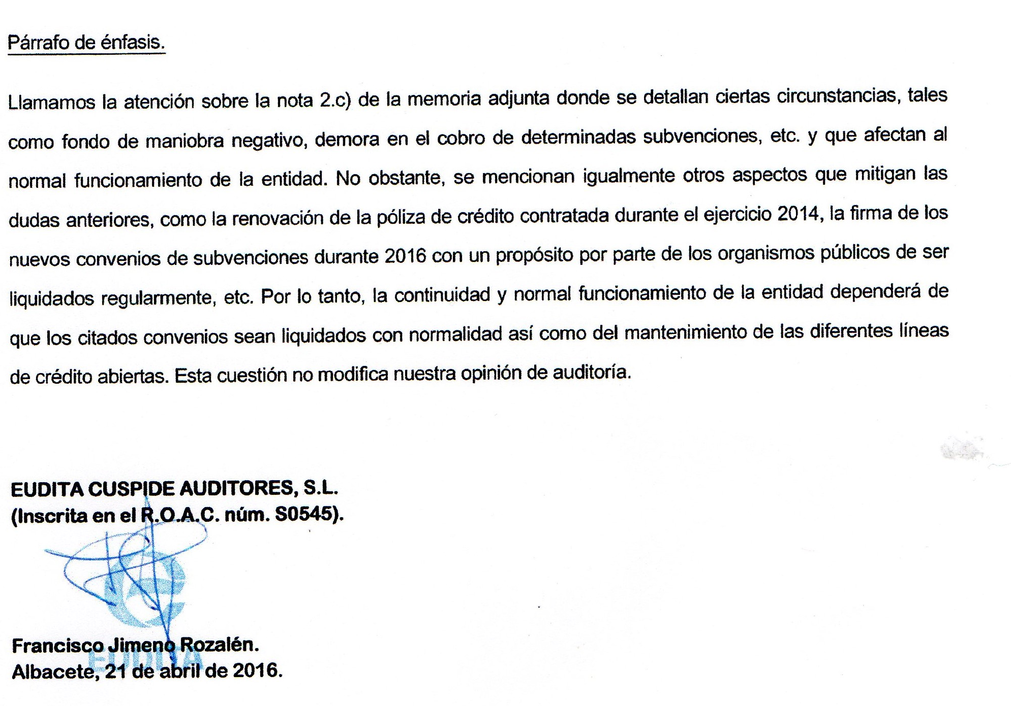
LV Asamblea General – 23 abril de 2016

Slide 5
LV Asamblea General – 23 abril de 2016
Liquidación Presupuesto 2015

Slide 6
LV Asamblea General – 23 abril de 2016
LIQUIDACIÓN INGRESOS-GASTOS POR SERVICIOS 2015
DEPENDENCIA | INGRESOS |  | GASTOS |  | DIFERENCIA
Programas Provinciales y Varios | 1.441.312,17 |  | 1.504.319,31 |  | -63.007,14
Centros Ocupacionales | 1.935.250,40 |  | 1.884.295,88 |  | 50.954,52
Centros Educación Especial | 1.370.670,41 |  | 1.394.619,46 |  | --23.949,05
Centros de Día | 693.164,47 |  | 724.551.29 |  | -31.386,82
Centros de Atención Temprana | 648.072,35 |  | -680.149,69 |  | -32.077,34
Centros Residenciales y Viviendas Tuteladas | 2.449.083,99 |  | 2.332.331,07 |  | 116.752,92
Ocio y Voluntariado | 93.562,99 |  | 87.375,17 |  | 6.187,82
Otros Programas | 66.868,99 |  | 67.721,03 |  | -852,04
Sumas Totales.... | 8.697.985,81 |  | 8.675.362,94 |  | 22.622,87
Clubes Deportivos | 72.903,96 |  | 71.190,82 |  | 1.713,14

Slide 7
LV Asamblea General – 23 abril de 2016
Comparativo Gastos 2015-2014
GASTOS | 2015 | 2014
3. Gastos por ayudas monetarias | -68.655,10 | -55.528,60
a) Gratificaciones usuarios C. Ocupacionales | -68.655,10 | -55.528,60
4. Variac. exist. prod. terminados y en curs | -63.177,36 | -37.747,85
6. Aprovisionamientos | -1.063.813,35 | -1.018.316,31
60100000 COMPRA MATERIAS PRIMAS | -50.746,02 | -56.113,98
60700000 PRESTACIÓN DE SERVICIOS | -10.163,00 | -15.562,29
60700001 PRESTACIÓN DE SERVICIOS -ASLA | -241.753,83 | -226.234,81
60700005 PRESTACION SERV. - EDUCACION | -761.150,50 | -720.405,23
8. Gastos de personal | -5.009.881,32 | -4.892.016,00
a) Sueldos, salarios y asimilados | -3.793.734,36 | -3.683.260,83
- Indemnizaciones | -60,00 | -27.586,20
b) Cargas sociales | -1.216.086,96 | -1.181.168,97
9. Otros gastos de la actividad | -1.875.050,61 | -1.631.640,68
a) Servicios exteriores (Suministros, Seg,etc) | -1.851.545,22 | -1.614.086,58
b) Tributos | -24.367,73 | -16.340,29
c) Pérdidas,deterioro operaciones comerci | 862,34 | -1.213,81
10. Amortización del inmovilizado | -474.716,08 | -484.963,83
15. Gastos financieros | -120.069,08 | -158.234,91
A - TOTAL GASTOS | -8.675.362,90 | -8.278.448,18

Slide 8
LV Asamblea General – 23 abril de 2016
Comparativo Ingresos 2015-2014
INGRESOS | 2015 | 2014
1. Ingresos de la actividad propia | 7.205.869,72 | 6.702.775,22
a) Cuotas de socios y colaboradores | 108.884,03 | 112.888,24
b) Aportaciones de usuario | 1.020.961,96 | 990.453,39
c) Ingresos de promociones, patroc. y col | 693.989,31 | 349.204,85
d) Subvenciones imputadas al excedente | 5.357.275,10 | 5.220.983,97
e) Donaciones y leg. imputados al exc. de | 24.759,32 | 29.244,77
2. Ventas y otros ingresos de la act. mer | 973.849,84 | 931.896,18
2.1.) Ventas de productos | 175.959,56 | 182.743,77
2.2.) Prestación de servicios | 797.890,28 | 749.152,41
7. Otros ingresos de la actividad | 240.374,20 | 230.753,86
75200000 ING. POR ARRENDAMIENTOS | 99.839,87 | 111.829,75
75900000 ING. PAGO DELEGADO SEG.S | 68.985,06 | 73.142,35
75910000 ING POR VENTAS DE SUMINIS. | 71.549,27 | 45.781,76
11. Subv, donac. y legados de capital al exc | 254.846,59 | 367.276,02
a) Subv. de capital trasp. al exc. del ej | 254.846,59 | 367.276,02
14. Ingresos financieros | 5.994,67 | 47,48
19. Otros resultados | 17.050,75 | 66.512,16
a) Gastos excepcionales | -223,74 | -1.777,80
b) Ingresos excepcionales | 14.024,49 | 45.901,98
c) Ingresos ventas inmovilizado | 3.250,00 | 22.387,98
B - TOTAL INGRESOS | 8.697.985,77 | 8.299.260,92
RESULTADOS DEL EJERCICIO (A+B) | 22.622,87 | 20.812,74

Slide 9
LV Asamblea General – 23 abril de 2016
Activo – Comparativo 2015-2014
Descripción | 2015 | 2014
A) ACTIVO NO CORRIENTE | 8.200.274,37 | 8.588.701,85
I. Inmovilizado Intangible | 20.775,60 | 32.141,29
III. Inmovilizado Material | 5.233.746,59 | 5.453.373,42
IV. Inversiones Inmobiliarias | 2.737.992,82 | 2.806.382,22
V. Inversiones en empresas del grupo a l/p | 203.515,36 | 287.970,51
VI. Inversiones financieras a Largo plazo | 4.244,00 | 8.834,41
B) ACTIVO CORRIENTE | 1.441.786,29 | 1.519.355,34
II. Existencias | 0,00 | 83.659,59
III. Usuarios y otros deudores de la actividad propia | 118.581,86 | 138.731,77
IV. Deudores comerciales y otras ctas a cobrar | 1.079.818,19 | 1.184.149,64
V. Inversiones entidades del grupo y asociadas | 30.350,66 | 0,00
VIII. Efectivo y otros activos líquidos equival. | 213.035,58 | 112.814,34
TOTAL ACTIVO ( A + B ) | 9.642.060,66 | 10.108.057,19

Slide 10
LV Asamblea General – 23 abril de 2016
Pasivo – Comparativo 2015-2014
Descripción | 2015 | 2014
A) PATRIMONIO NETO | 5.329.482,59 | 5.614.376,16
A-1) Fondos propios | 1.783.817,14 | 1.847.927,77
I. Fondo Social | 1.761.194,27 | 1.827.115,03
IV. Excedente del ejercicio | 22.622,87 | 20.812,74
A-3) Subvenciones, donaciones y legados recib. | 3.545.665,45 | 3.766.448,39
B) PASIVO NO CORRIENTE | 1.893.590,45 | 2.135.282,30
I. Provisiones a largo plazo | 89.700,00 | 0,00
II. Deudas a largo plazo | 1.803.890,45 | 2.133.526,00
III. Deudas con empresas del grupo y asoc | 0,00 | 1.756,30
C) PASIVO CORRIENTE | 2.418.987,62 | 2.358.398,73
III. Deudas a corto plazo | 1.022.661,71 | 1.254.401,60
IV. Deudas con empresas del grupo | 0,00 | 100,80
V. Beneficiarios Acreedores | 11.944,93 | 7.986,11
VI. Acreedores comerciales y otras ctas a pagar | 1.384.380,98 | 1.095.910,22
TOTAL PATRIMONIO NETO Y PASIVO ( A+B+C ) | 9.642.060,66 | 10.108.057,19

Slide 11
RATIO DE SOLVENCIA
DEF: Mide la capacidad de la Asociación para hacer frente a sus obligaciones de pago.
Valor ideal: Superior a 1,5 y cercano a 2
En ASPRONA el ratio de solvencia es de 2,26 en el año 2015.

Slide 12
RATIO DE ENDEUDAMIENTO
DEF: Mide la relación entre los fondos propios de la Asociación y las deudas que mantiene.
Valor ideal: Superior a 0,5 y cercano a 1,5
En ASPRONA el ratio de endeudamiento es de 0,78 en el año 2015.

Slide 13
LV Asamblea General – 23 abril de 2016
Inversiones con Financiación Externa
SUBVENCIONES PARA INVERSIÓN - AÑO 2015
ORGANISMO | IMPORTE | DESTINO
FUNDACION ONCE - PIR | 31,905,88 | Instalación Luces LED en todos los Centros
LA CAIXA | 5.000,00 | Adquisición de mobiliario Centro de Día Caudete
Consejería de Empleo | 1,870,75 | Reforma puerta acceso Centro de Villarrobledo
FUNDACION ONCE - PIR | 30,392,90 | Reformas Centro Ocupacional de Caudete
Consejería Btar Social | 50.000,00 | Reforma baños C.O. San Ginés e instalación A.A. en C.O. y Centros de Día de Albacete

Slide 14
LV Asamblea General – 23 abril de 2016
Propuesta Presupuesto 2016

Slide 15
LV Asamblea General – 23 abril de 2016
PRESUPUESTOS POR SERVICIOS 2016
DEPENDENCIA | INGRESOS |  | GASTOS |  | DIFERENCIA
Programas Provinciales y Varios | 1.482.000,00 |  | 1.515.000,00 |  | -33.000,00
Centros Ocupacionales | 1.947.000,00 |  | 1.933.000,00 |  | 14.000,00
Centros Educación Especial | 1.393.100,00 |  | 1.415.750,00 |  | -22.650,00
Centros de Día | 714.000,00 |  | 743.800,00 |  | -29.800,00
Centros de Atención Temprana | 674.000,00 |  | 693.000,00 |  | -19.000,00
Centros Residenciales y Viviendas Tuteladas | 2.509.300,00 |  | 2.409.000,00 |  | 100.300,00
Ocio y Voluntariado | 99.065,00 |  | 101.800,00 |  | -2.735,00
Otros Programas | 66.900,00 |  | 68.300,00 |  | -1.400,00
Sumas Totales.... | 8.885.365,00 |  | 8.879.650,00 |  | 5.715,00
Clubes Deportivos | 62.000,00 |  | 64.000,00 |  | -2.000,00

Slide 16
PRESUPUESTO 2016 POR PARTIDAS
A) OPERACIONES CONTINUADAS
1. Ingresos de la actividad propia y otros | 7.395.000,00
a) Ingresos propios de la entidad | 1.160.000,00
a.1) Ingresos usuarios y residentes | 1.050.000,00
a.2) Cuotas asociados | 110.000,00
b) Ingresos promociones, patrocinadores colaboradores | 749.000,00
c) Subvenciones donaciones y legados, imp. Exc. Ej. | 5.486.000,00
2. Ventas y otros ingresos de la actividad mercantil | 1,034.900,00
3. Gastos por ayudas monetarias y otros | -69.800,00
4. Variación exist. prod. termi. y en curso | 0,00
6. Aprovisionamientos | -1.135.000,00
b) Consumo materias primas y mat.consumibles | -70.000,00
c) Trabajos realizados por otras empresas | -290.000,00
c) Prestación Servicios - Educación | -775.000,00
5. Otros ingresos de la actividad | 200.000,00
6. Gastos de personal. | -5.233.000,00
7. Otros gastos de la actividad | -1.860.300,00
a) Servicios exteriores | -1.835.000,00
b) Tributos | -25.300,00
8. Amortización del inmovilizado | -472.550,00
9. Imputación subvenciones inmov no finan. | 255.465,00
A.1) EXCEDENTE DE LA ACTIVIDAD | 114.715,00
12. Ingresos financieros | 0,00
13. Gastos financieros | -109.000,00
A.2) EXCEDENTE OP. FINANCIERAS | -109.000,00
EXCEDENTE DEL EJERCICIO | 5.715,00

